Slide 1
双重预防机制建设要点
博富特咨询
全面
专业
实用
Notes:
免 费 资 料 关 注 公 众 号 : 安 全 生 产 管 理

Slide 2
关于博富特
博富特培训已拥有专业且强大的培训师团队-旗下培训师都拥有丰富的国际大公司生产一线及管理岗位工作经验，接受过系统的培训师培训、训练及能力评估，能够开发并讲授从高层管理到基层安全技术、技能培训等一系列课程。
我们致力于为客户提供高品质且实用性强的培训服务，为企业提供有效且针对性强的定制性培训服务，满足不同行业、不同人群的培训需求。
博富特认为：一个好的培训课程起始于一个好的设计,课程设计注重培训目的、培训对象、逻辑关系、各章节具体产出和培训方法应用等关键问题。

Slide 3
01.
双重预防机制概述
02.
风险分级管控体系建设
内容提要
03.
隐患排查治理体系建设
04.
风险分级管控与隐患排查治理二者关系

Slide 4
双重预防机制概述
01.

Slide 5
01
风险分级管控
隐患排查治理
双重预防机制

Slide 6
01
为什么开展“两体系”建设？
首先，构建双重预防体系，是落实党中央、国务院关于建立风险管控和隐患排查治理预防机制的重大决策部署，是实现纵深防御、关口前移、源头治理的有效手段。
其次，双体系建设是企业安全生产主体责任，是企业主要负责人的重要职责之一，是企业安全管理的重要内容，是企业自我约束、自我纠正、自我提高的预防事故发生的根本途径。

Slide 7
01
为什么建立双预防体系？
“风险点”——指明安全管理关注点，如：伴随风险的部位、设施、场所和区域，以及在特定部位、设施、场所和区域实施的伴随风险的作业过程。
风险点所包含的“危险源”——指明了安全管理的细节，解决“想不到”问题。
风险点、危险源风险分级管控，通过管控责任划分，解决“管不到”问题
以风险点、危险源为核心进行隐患分级排查、分级治理，解决“治不到”问题。
全员、全过程、全方位的综合风险管控治理体系

Slide 8
01
为什么建立双预防体系？
构建双体系，目的是要实现事故的双重预防性工作机制，是“基于风险”的过程安全管理理念的具体实践，是实现事故“纵深防御”和“关口前移”的有效手段。二者是上下承接关系，前者是源头，是预防事故的第一道防线，后者是预防事故的末端治理。

Slide 9
风险分级管控体系建设
02.

Slide 10
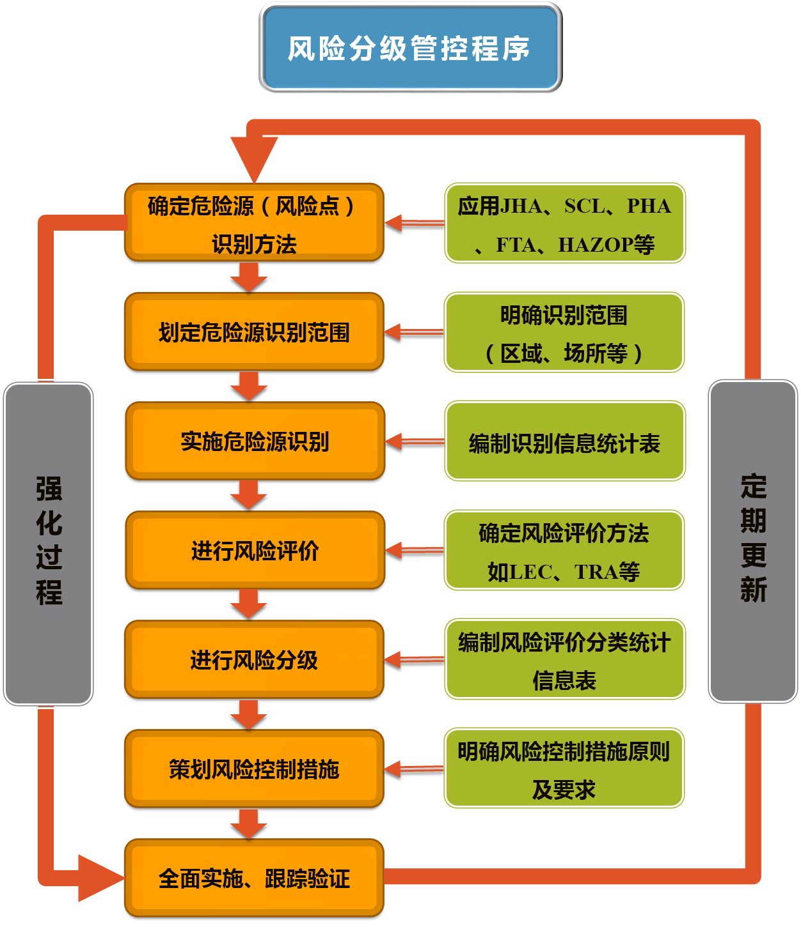
风险分级管控基本程序
02

Slide 11
风险分级管控基本程序
02
询问交谈
查阅相关记录
step1
确定危险源（风险点）
获取外部信息
现场观察
事故树分析
作业危害分析
危险与可操作性分析
安全检查表
主要方法
目前国内风险识别方法主要采用安全检查表法（SCL）和作业危害分析法（JHA）两种，安全检查表法（SCL）主要对生产现场及其它区域的物的不安全状态、作业环境不安全因素及管理缺陷进行识别，作业危害分析法（JHA）是按照作业步骤分解逐一对作业过程中的人的不安全行为进行识别。

Slide 12
风险分级管控基本程序
02
2.1 安全检查表法（SCL）
安全检查表（缩写SCL）是依据相关的标准、规范，对系统中已知的危险类别、设计缺陷以及与一般工艺设备、操作、管理有关的潜在危险性和有害性进行判别检查。为了避免检查项目遗漏，事先把检查对象分割成若干系统，以提问或打分的形式，将检查项目列表，这种表就称为安全检查表。它是系统安全工程的一种最基础、最简便、广泛应用的系统危险性评价方法。目前，安全检查表在我国不仅用于查找系统中各种潜在的事故隐患，还对各检查项目给予量化，用于进行系统安全评价。自20世纪30年代开始应用以来已发展成为预测和预防事故的重要手段。

Slide 13
风险分级管控基本程序
02
2.1安全检查表法（SCL）
2.1.1 安全检查表的编制
安全检查表应列举需查明的所有会导致事故的不安全因素。它采用提问的方式，要求回答“是”或“否”。“是”表示符合要求，“否”表示存在问题有待于进一步改进。所以在每个提问后面也可以设改进措施栏。每个检查表均需注明检查时间、检查者、直接负责人等，以便分清责任。安全检查表的设计应做到系统、全面，检查项目应明确。

Slide 14
风险分级管控基本程序
02
2.1安全检查表法（SCL）
2.1.2 安全检查表的编制的主要依据
(1)有关标准、规程、规范及规定。为了保证安全生产，国家及有关部门发布了各类安全标准及有关的文件，这些是编制安全检查表的一个主要依据。为了便于工作，有时将检查条款的出处加以注明，以便能尽快统一不同意见。
(2)国内外事故案例。搜集国内外同行业及同类产品行业的事故案例，从中发掘出不安全因素，作为安全检查的内容。国内外及本单位在安全管理及生产中的有关经验，自然也是一项重要内容。
(3)通过系统分析，确定的危险部位及防范措施，都是安全检查表的内容。
(4)研究成果。在现代信息社会和知识经济时代，知识的更新很快，编制安全检查表必须采用最新的知识和研究成果。包括新的方法、技术、法规和标准。

Slide 15
风险分级管控基本程序
02
2.2 作业危害分析法（JHA）
作业危害分析法（JHA）是把一项作业活动分解成几个步骤，识别整个作业活动及每一步骤中的危险源(危险有害因素），进行控制和预防。
开展作业危害分析能够辨识原来未知的危害，增加职业安全健康方面的知识，促进操作人员与管理者之间的信息交流，有助于编制更为合理的安全操作规程。作为操作人员的培训资料，并为不经常进行该项作业的人员提供指导。作业危害分析的结果可以作为职业安全健康检查的标准，并协助进行事故调查。这种方法的基点在于职业安全健康是任何作业活动的一个有机组成部分，而不能单独剥离出来。

Slide 16
风险分级管控基本程序
02
2.2 作业危害分析法（JHA）
2.2.1 主要步骤
（1） 确定（或选择）待分析的作业；
（2） 将作业划分为一系列的步骤；
（3） 辨识每一步骤的潜在危害；
（4） 确定相应的预防措施。

Slide 17
风险分级管控基本程序
02
2.2 作业危害分析法（JHA）
2.2.2 分析过程
确定分析作业时，优先考虑以下作业活动：
（1）事故频率和后果--频繁发生或不经常发生但可导致灾难性后果的；
（2）严重的职业伤害或职业病--事故后果严重、危险的作业条件或经常暴露在有害物质中；
（3）新增加的作业--由于经验缺乏，明显存在危害或危害难以预料；
（4）变更的作业--可能会由于作业程序的变化而带来新的危险；
（5）不经常进行的作业--由于从事不熟悉的作业而可能有较高的风险。

Slide 18
风险分级管控基本程序
02
2.3 制定对应措施
危害辨识以后，需要从工程控制、管理措施和个体防护三个方面制定消除或控制危害的对策。具体对策依次为：
（1）消除危害--消除危害是最有效的措施，有关这方面的技术包括：改变工艺路线、修改现行工艺、以危害较小的物质替代、改善环境（通风）、完善或改换设备及工具。
（2）控制危害--当危害不能消除时，采取隔离、机器防护、工作鞋等措施控制危害。
（3）修改作业程序--完善危险操作步骤的操作规程、改变操作步骤的顺序以及增加一些操作程序（如锁定能源措施）。
（4）减少暴露--这是没有其他解决办法时的一种选择。减少暴露的一种办法是减少在危害环境中暴露的时间，如完善设备以减少维修时间、配戴合适的个体防护器材等。为了减少事故的后果，设置一些应急设备如洗眼器等。

Slide 19
风险分级管控基本程序
02
step2
划定危险源识别范围

Slide 20
风险分级管控基本程序
02
step3
风险评价
风险评价方法
选取评价方法时应根据评价的特点、具体条件和需要，针对评价对象的实际情况、特点和评价目标，分析、比较、慎重选用，必要时，宜根据评价方法的特点，选用几种评价方法对同一评价对象进行评价，互相补充、分析综合、相互验证，以提高评价结果的准确性。

Slide 21
风险分级管控基本程序
02
step3
风险评价（重点讲解LEC法）
3.1 风险评价方法的选择
从方便推广和使用角度，建议采用作业条件危险性分析（LEC）或者风险矩阵法（L·S）进行风险大小的判定。目前集团公司各权属子公司大多数采用作业条件危险性分析（LEC），公司也采用作业条件危险性分析（LEC），在此重点介绍作业条件危险性分析法（LEC）。

Slide 22
风险分级管控基本程序
02
step3
风险评价方法之 LEC法
作业条件风险程度评价（LEC）
基本原理是根据风险点辨识确定的危害及影响程度与危害及影响事件发生的可能性乘积确定风险的大小。
定量计算每一种危险源所带来的风险可采用如下方法：D=LEC
D——风险值
L——发生事故的可能性大小
E——暴露于危险环境的频繁程度
C——发生事故产生的后果

Slide 23
风险分级管控基本程序
02
step3
风险评价方法之 LEC法
事故发生的可能性（L）
当用概率来表示事故发生的可能性大小（L）时，绝对不可能发生的事故概率为0；而必然发生的事故概率为1。然而，从系统安全角度考虑，绝对不发生事故是不可能的，所以人为地将发生事故可能性极小的分数定为0.1，而必然要发生的事故的分数定为10，介于这两种情况之间的情况指定为若干中间值。

Slide 24
风险分级管控基本程序
02
step3
风险评价方法之 LEC法
暴露于危险环境的频繁程度（E）
当确定暴露于危险环境的频繁程度（E）时，人员出现在危险环境中的时间越多，则危险性越大，规定连续出现在危险环境的情况定为10，而非常罕见地出现在危险环境中定为0.5，介于两者之间的各种情况规定若干个中间值。
暴露于危险中的频繁程度（E）
分数值 | 频繁程度 |  | 分数值 | 频繁程度
10 | 连续暴露 |  | 2 | 每月一次暴露
6 | 每天工作时间内暴露 |  | 1 | 每年几次暴露
3 | 每周一次或偶然暴露 |  | 0.5 | 非常罕见地暴露

Slide 25
风险分级管控基本程序
02
step3
风险评价方法之 LEC法
发生事故产生的后果（C）
关于发生事故产生的后果（C），由于事故造成的人身伤害与财产损失变化范围很大，因此规定其分数值为1-100，把需要救护的轻微损伤或较小财产损失的分数规定为1，把造成多人死亡或重大财产损失的可能性分数规定为100，其他情况的数值均为1与100之间。
发生事故产生的后果（C）
分数值 | 后果 |  | 分数值 | 后果
100 | 大灾难，许多人死亡 |  | 7 | 重伤
40 | 灾难，数人死亡 |  | 3 | 轻伤
15 | 非常严重，一人死亡 |  | 1 | 引人关注，不利于基本的安全卫生要求

Slide 26
风险分级管控基本程序
02
step3
风险评价方法之 LEC法
风险等级划分
D值 | 危险程度 | 风险等级 |  | 风险程度
＞320 | 极度危险 | 4 | D级 | 重大风险
160~320 | 高度危险
70~160 | 显著危险 | 3 | C级 | 中度风险
20~70 | 一般危险 | 2 | B级 | 可接受（容许）的风险
＜20 | 稍有危险 | 1 | A级 | 可接受（容许）的风险
风险等级划分（D）
风险值D求出之后，关键是如何确定风险级别的界限值，而这个界限值并不是长期固定不变，在不同时期，组织应根据其具体情况来确定风险级别的界限值，以符合持续改进的思想。右表内容可作为确定风险级别界限值及其相应风险控制策划的参考。

Slide 27
风险分级管控基本程序
02
step4
策划管控措施，培训公示
根据风险等级划分原则，对辨识出来的危险逐一进行风险评价，列出风险评价表，制定管控措施，并将管控责任根据管理机构机制情况、岗位职责和风险程度高低责任到岗，到人。上一级负责管控的风险，下一级必须同时负责管控，并逐级落实具体措施。
对每位员工进行岗位风险告知、培训，制作《岗位风险告知及应急处置卡》并发放至每位岗位员工。
对岗位存在的风险，要在醒目的位置进行公示。

Slide 28
风险分级管控基本程序
02
step4
策划管控措施，培训公示
安全风险监管部门与责任部门分工基本原则
风险级别 | 监管责任 | 主责部门
一级风险点 | 公司（相关部门） | 生产单位（相关部门）
二级风险点 | 生产单位（相关部门） | 所属车间、科室
三级风险点 | 所属车间、科室 | 班组岗位
四级风险点 | 班组岗位 | 班组岗位

Slide 29
风险分级管控基本程序
02
step4
策划管控措施，培训公示
风险控制措施的原则以消除风险、降低风险和个体防护为顺序制定。
个体防护及应急处置 | 个体防护（个体装备防护）、应急处置
管理控制 | 降低风险（工程技术、管理措施，警示警告等）
工程技术措施局限
局限危险源（风险点）
隔离人员或危险源（风险点）
修改程序过程，减轻危害性
改用危险性较低的物质、方法措施
停止使用该危险物质、方法措施或以无害物质、方法措施代替 | 排除、消除风险（消除替代）

Slide 30
风险分级管控基本程序
02
step5
全面实施 跟踪验证
根据风险等级划分原则，对辨识出来的危险逐一进行风险评价，列出风险评价表，制定管控措施。
对每位员工进行岗位风险告知、培训，制作《岗位风险告知及应急处置卡》并发放至每位岗位员工。
对岗位存在的风险，要在醒目的位置进行公示。

Slide 31
隐患排查治理体系建设
03.

Slide 32
隐患排查治理基本程序
03

Slide 33
隐患排查治理基本程序
03
step1
隐患排查治理内容
基础管理类隐患主要是针对生产经营单位资质证照、安全生产管理机构及人员、安全生产责任制、安全生产管理制度、安全操作规程、教育培训、安全生产管理档案、安全生产投入、应急救援、特种设备基础管理、职业卫生基础管理、相关方基础管理、其他基础管理等方面存在的缺陷。
现场管理类隐患主要是针对特种设备现场管理、生产设备设施、场所环境、从业人员操作行为、消防安全、用电安全、职业卫生现场安全、有限空间现场安全、辅助动力系统、相关方现场管理、其他现场管理等方面存在的缺陷。

Slide 34
隐患排查治理基本程序
03
step1
隐患排查治理内容
基础管理类隐患主要是针对生产经营单位资质证照、安全生产管理机构及人员、安全生产责任制、安全生产管理制度、安全操作规程、教育培训、安全生产管理档案、安全生产投入、应急救援、特种设备基础管理、职业卫生基础管理、相关方基础管理、其他基础管理等方面存在的缺陷。
现场管理类隐患主要是针对特种设备现场管理、生产设备设施、场所环境、从业人员操作行为、消防安全、用电安全、职业卫生现场安全、有限空间现场安全、辅助动力系统、相关方现场管理、其他现场管理等方面存在的缺陷。

Slide 35
隐患排查治理基本程序
03
step2
隐患排查治理分类
公司级排查
专业级排查
车间级排查
班组级排查
岗位级排查
专门机构实施的检验检测手段实施隐患排查，企业可委托外部专业机构实施，如避雷系统检测、特种设备检测、仪器校准等。

Slide 36
隐患排查治理基本程序
03
step3
隐患分级
按照隐患的危险程度，参照《安全生产事故隐患排查治理暂行规定》（安监总局令 第16号），可分为一般隐患、重大隐患两个等级。其中：
一般事故隐患，是指易导致伤害事故发生且整改难度较小，在发现后能够立即整改排除的隐患。

Slide 37
隐患排查治理基本程序
03
step3
隐患分级
重大事故隐患，是指可能导致较大以上事故，即可能造成3人以上死亡或者10人以上重伤或者1000万元以上直接经济损失的事故，且整改难度很大，应由公司协调或立项治理的隐患，或者需全部或核心生产部分停产停业，经过一段时间整改治理方能排除的隐患，或者因外部因素影响致使生产经营单位自身难以排除的隐患。

Slide 38
隐患排查治理基本程序
03
step4
隐患排查治理对象
“风险点、危险源”即为隐患排查的对象。
根据《风险点基本信息表》、《危险源识别、分析、评价表》的“风险点”、“危险源”为隐患排查的对象，即“排查点”。
风险点明确了排查的方向，危险源明确了排查的细节
该“排查点”是企业内分级排查和日常安全检查的关注点，各级监管部门进行监督检查时，也可参照部门上报的风险点、危险源，重点对一、二级风险点的控制情况进行监督检查。

Slide 39
隐患排查治理基本程序
03
step5
隐患排查周期
根据风险点特性及危险源风险确定检查周期（隐患排查的实施时间间隔），可能的周期包括：
几小时1检
每班一次
每周一次
每月一次
每季一次等。
隐患排查周期可根据安全形式的变化、上级主管部门要求等情况，增加隐患排查的频次。
涉及季节性、节假日、检修、抢修、开停机等间断性出现的风险点、危险源，可针对其特点制定专项排查表。

Slide 40
隐患排查治理基本程序
03
step6
隐患排查治理形式
通常以现场纠正、下发整改通知或整改通报等形式，按照“五定原则”（定人、定时间、定标准、定措施、定责任）进行整改、公示。
整改完毕后由两人以上进行复查验收，验收合格后进行核销，形成闭合。
涉及较为重大隐患，根据实际情况召开专题会，建立专项整改组织机构，制定专项整改措施等。

Slide 41
隐患排查治理基本程序
03
step7
隐患的判定标准（参考)
是否是隐患，应以该风险点中危险源的风险是否达到了企业“不可承受”的水平，即是否为“不可承受风险”。具体判定时应考虑以下方面：
违反法律、法规、规章、标准、规程、规范的要求；
不符合针对风险点制定的“典型控制措施”；
不符合主管部门及各级安全监管部门提出的特定要求；
不符合企业制定和管理制度、操作规程的要求；
违反企业采取的且证明有效的安全和职业卫生管理措施；
企业在安全管理方面的追求
其他。

Slide 42
二者间关系
04.

Slide 43
风险分级管控与隐患排查治理二者关系
04
风险分级管控与隐患排查治理区别与联系
风险分级管控 基于风险的非强制性思维 管控过程
隐患排查治理 基于后果的强制性思维 管控结果

Slide 44
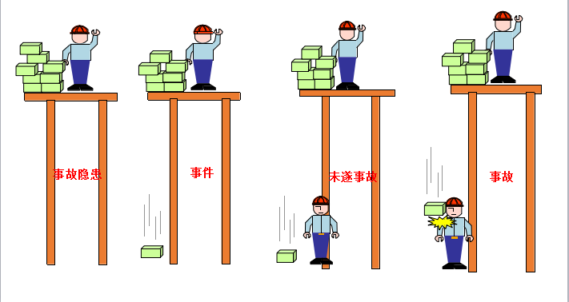
风险分级管控与隐患排查治理二者关系
04
4.2 风险—隐患—事故的演变过程

Slide 45
风险分级管控与隐患排查治理二者关系
04
结语：双重预防机制是一个闭环管理、持续改进的系统，每个具体任务和每项 工作既相互独立明确分工，又互相联系整体效能，都是通过一个完整的 PDCA循环，来达到整体效能最大化的共同目标。

Slide 46
感谢聆听
资源整合，产品服务
↓↓↓
公司官网 | http://www.bofety.com/
如需进一步沟通
↓↓↓
联系我们 | 15250014332 / 0512-68637852
扫码关注我们
获取第一手安全资讯
微信公众号
抖音

